Slide 1
第六章 进程同步
管程
苏州大学计算机科学与技术学院
Notes:
Good afternoon. I’m Peifeng Li, from Soochow university, China.
I’m glad to be here to present our paper“Argument Inference from Relevant Event Mentions in Chinese Argument Extraction”, which focuses on how to use the relationship among relevant event mentions to extract the arguments for Chinese events.

Slide 2
内容
信号量机制的问题
管程
条件变量
管程实现
哲学家就餐例子
常用操作系统的同步机制

Slide 3
信号量机制的问题
问题
  需要程序员实现，编程困难
  维护困难
  容易出错
    wait/signal位置错
    wait/signal不配对
解决方法
  由编程语言解决同步互斥问题
  管程（1970s, Hoare和Hansen）
信号量：分散式
管 程：集中式

Slide 4

管程
Hansen的管程定义
  一个管程定义了一个数据结构和能为并发进程所执行（在该数据结构上）的一组操作，这组操作能同步进程和改变管程中的数据
结构
  monitor monitor-name {
  // 共享变量定义
  ……
  // 操作
  public entry p1(…) {…}
  public entry p2(…) {…}
  …
  //初始化代码
  Initialization_code(…){…}

Slide 5
管程功能
互斥
  管程中的变量只能被管程中的操作访问
  任何时候只有一个进程在管程中操作
  类似临界区
  由编译器完成
同步
  条件变量
  唤醒和阻塞操作

Slide 6

条件变量
condition x, y;
条件变量的操作
  阻塞操作：wait
  唤醒操作：signal
x.wait(): 进程阻塞直到另外一个进程调用x.signal()
x.signal()：唤醒另外一个进程
Notes:
环境变量

Slide 7
条件变量问题
管程内可能存在不止1个进程
  如：进程P调用wait操作唤醒进程Q后
存在的可能
  P等待直到Q离开管程 （Hoare）
  Q等待直到P离开管程（Lampson & Redll，MESA语言）
  P的wait操作是P在管程内的最后一个语句 (Hansen，并行Pascal)

Slide 8
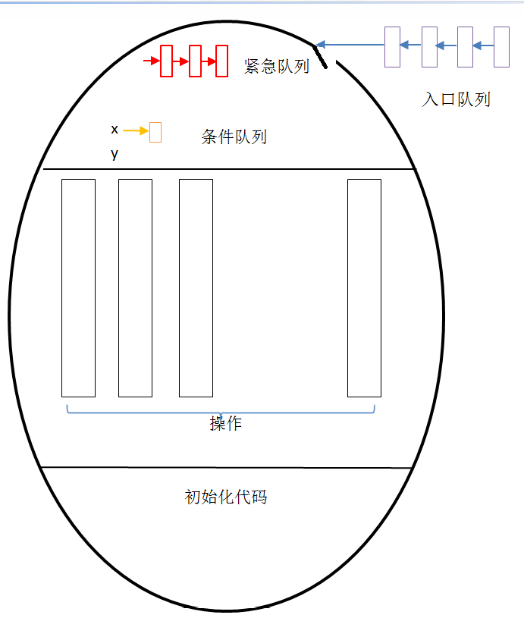
Hoare管程
进程互斥进入管程
  如果有进程在管程内运行，管程外的进程等待
  入口队列：等待进入管程的进程队列
管程内进程P唤醒Q后
  P等待，Q运行
  P加入紧急队列
  紧急队列的优先级高于入口队列

Slide 9
Hoare管程
condition x;
x.wait()
  紧急队列非空：唤醒第一个等待进程
  紧急队列空：释放管程控制权，允许入口队列进程进入管程
  执行该操作进程进入x的条件队列
X.signal()
  x的条件队列空：空操作，执行该操作进程继续运行
  x的条件队列非空：唤醒该条件队列的第一个等待进程，执行该操作进程进入就紧急队列

Slide 10
哲学家就餐Hoare管程解决方案
monitor DP
{
enum { THINKING; HUNGRY, EATING) state [5] ;
condition self [5];
  initialization_code() {
  for (int i = 0; i < 5; i++)
  state[i] = THINKING;
  }
void pickup (int i) {
state[i] = HUNGRY;
test(i);
if (state[i] != EATING) self[i].wait（）;
}
void putdown (int i) {
state[i] = THINKING;
// test left and right neighbors
test((i + 4) % 5);
test((i + 1) % 5);
}
共享变量
初始化
操作
void test (int i) {
if ( (state[(i + 4) % 5] != EATING) &&(state[i] == HUNGRY) &&
(state[(i + 1) % 5] != EATING) ) {
state[i] = EATING ;
self[i].signal() ;
}
}
}

Slide 11
哲学家就餐Hoare管程解决方案
每个哲学家按照以下的顺序轮流调用操作 pickup() 和putdown()
dp.pickup (i)
吃饭
dp.putdown (i)

Slide 12
Linux同步机制
使用禁止中断来实现短的临界区
自旋锁（spinlock）
  不会引起调用者阻塞
互斥锁（Mutex）
条件变量（ Condition Variable ）
信号量（Semaphore）

Slide 13
Windows同步机制
事件（Event)
  通过通知操作的方式来保持线程的同步
临界区（Critical Section)
互斥锁（Mutex）
自旋锁（Spinlock）
信号量（Semaphore）

